Slide 1

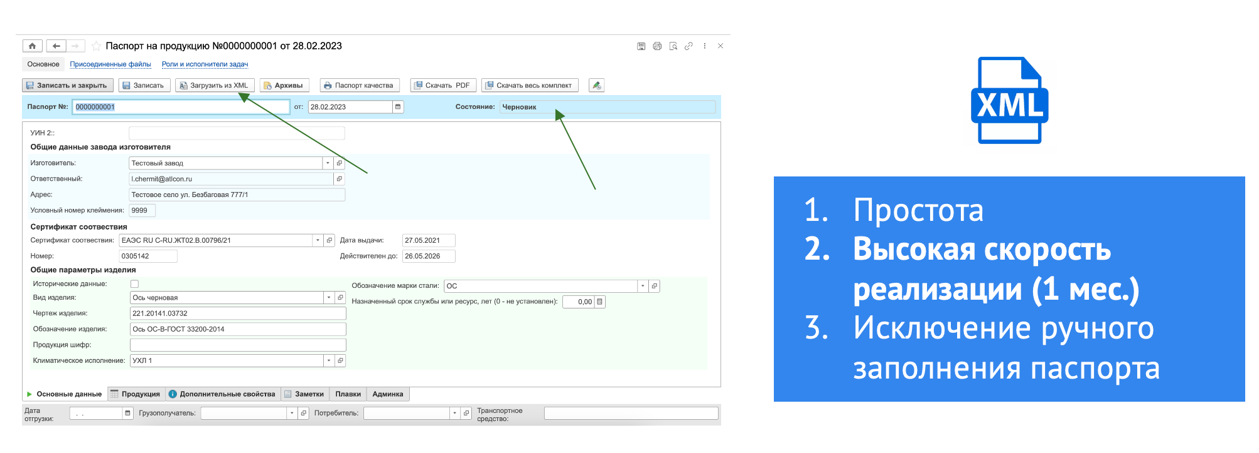

АС «ЭЛЕКТРОННЫЙ ИНСПЕКТОР»
ЗАГРУЗКА ИЗ XML

Slide 2
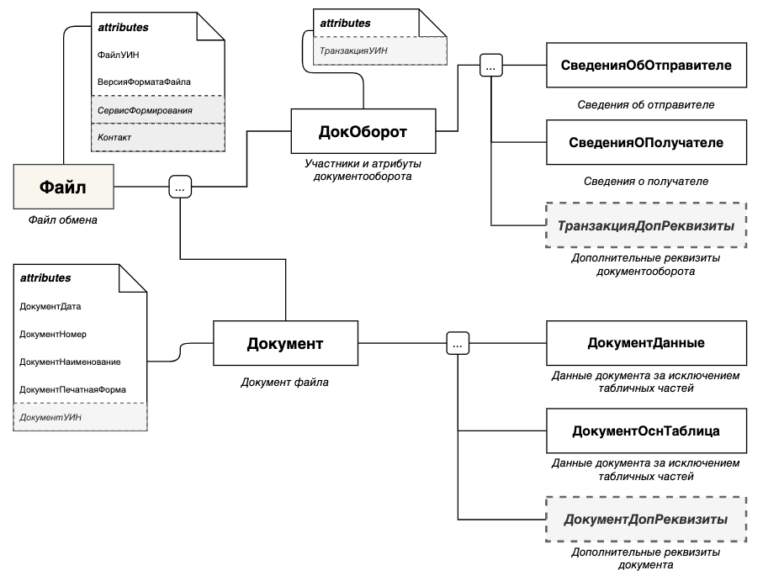

Формат QP_201DI
Доступ к АС “ЭИ” (тестовый)
Образцы XML по видам продукции
Сопровождение формирования файла XML (проверки и т.д.)
сформированный,
проверенный

Slide 3
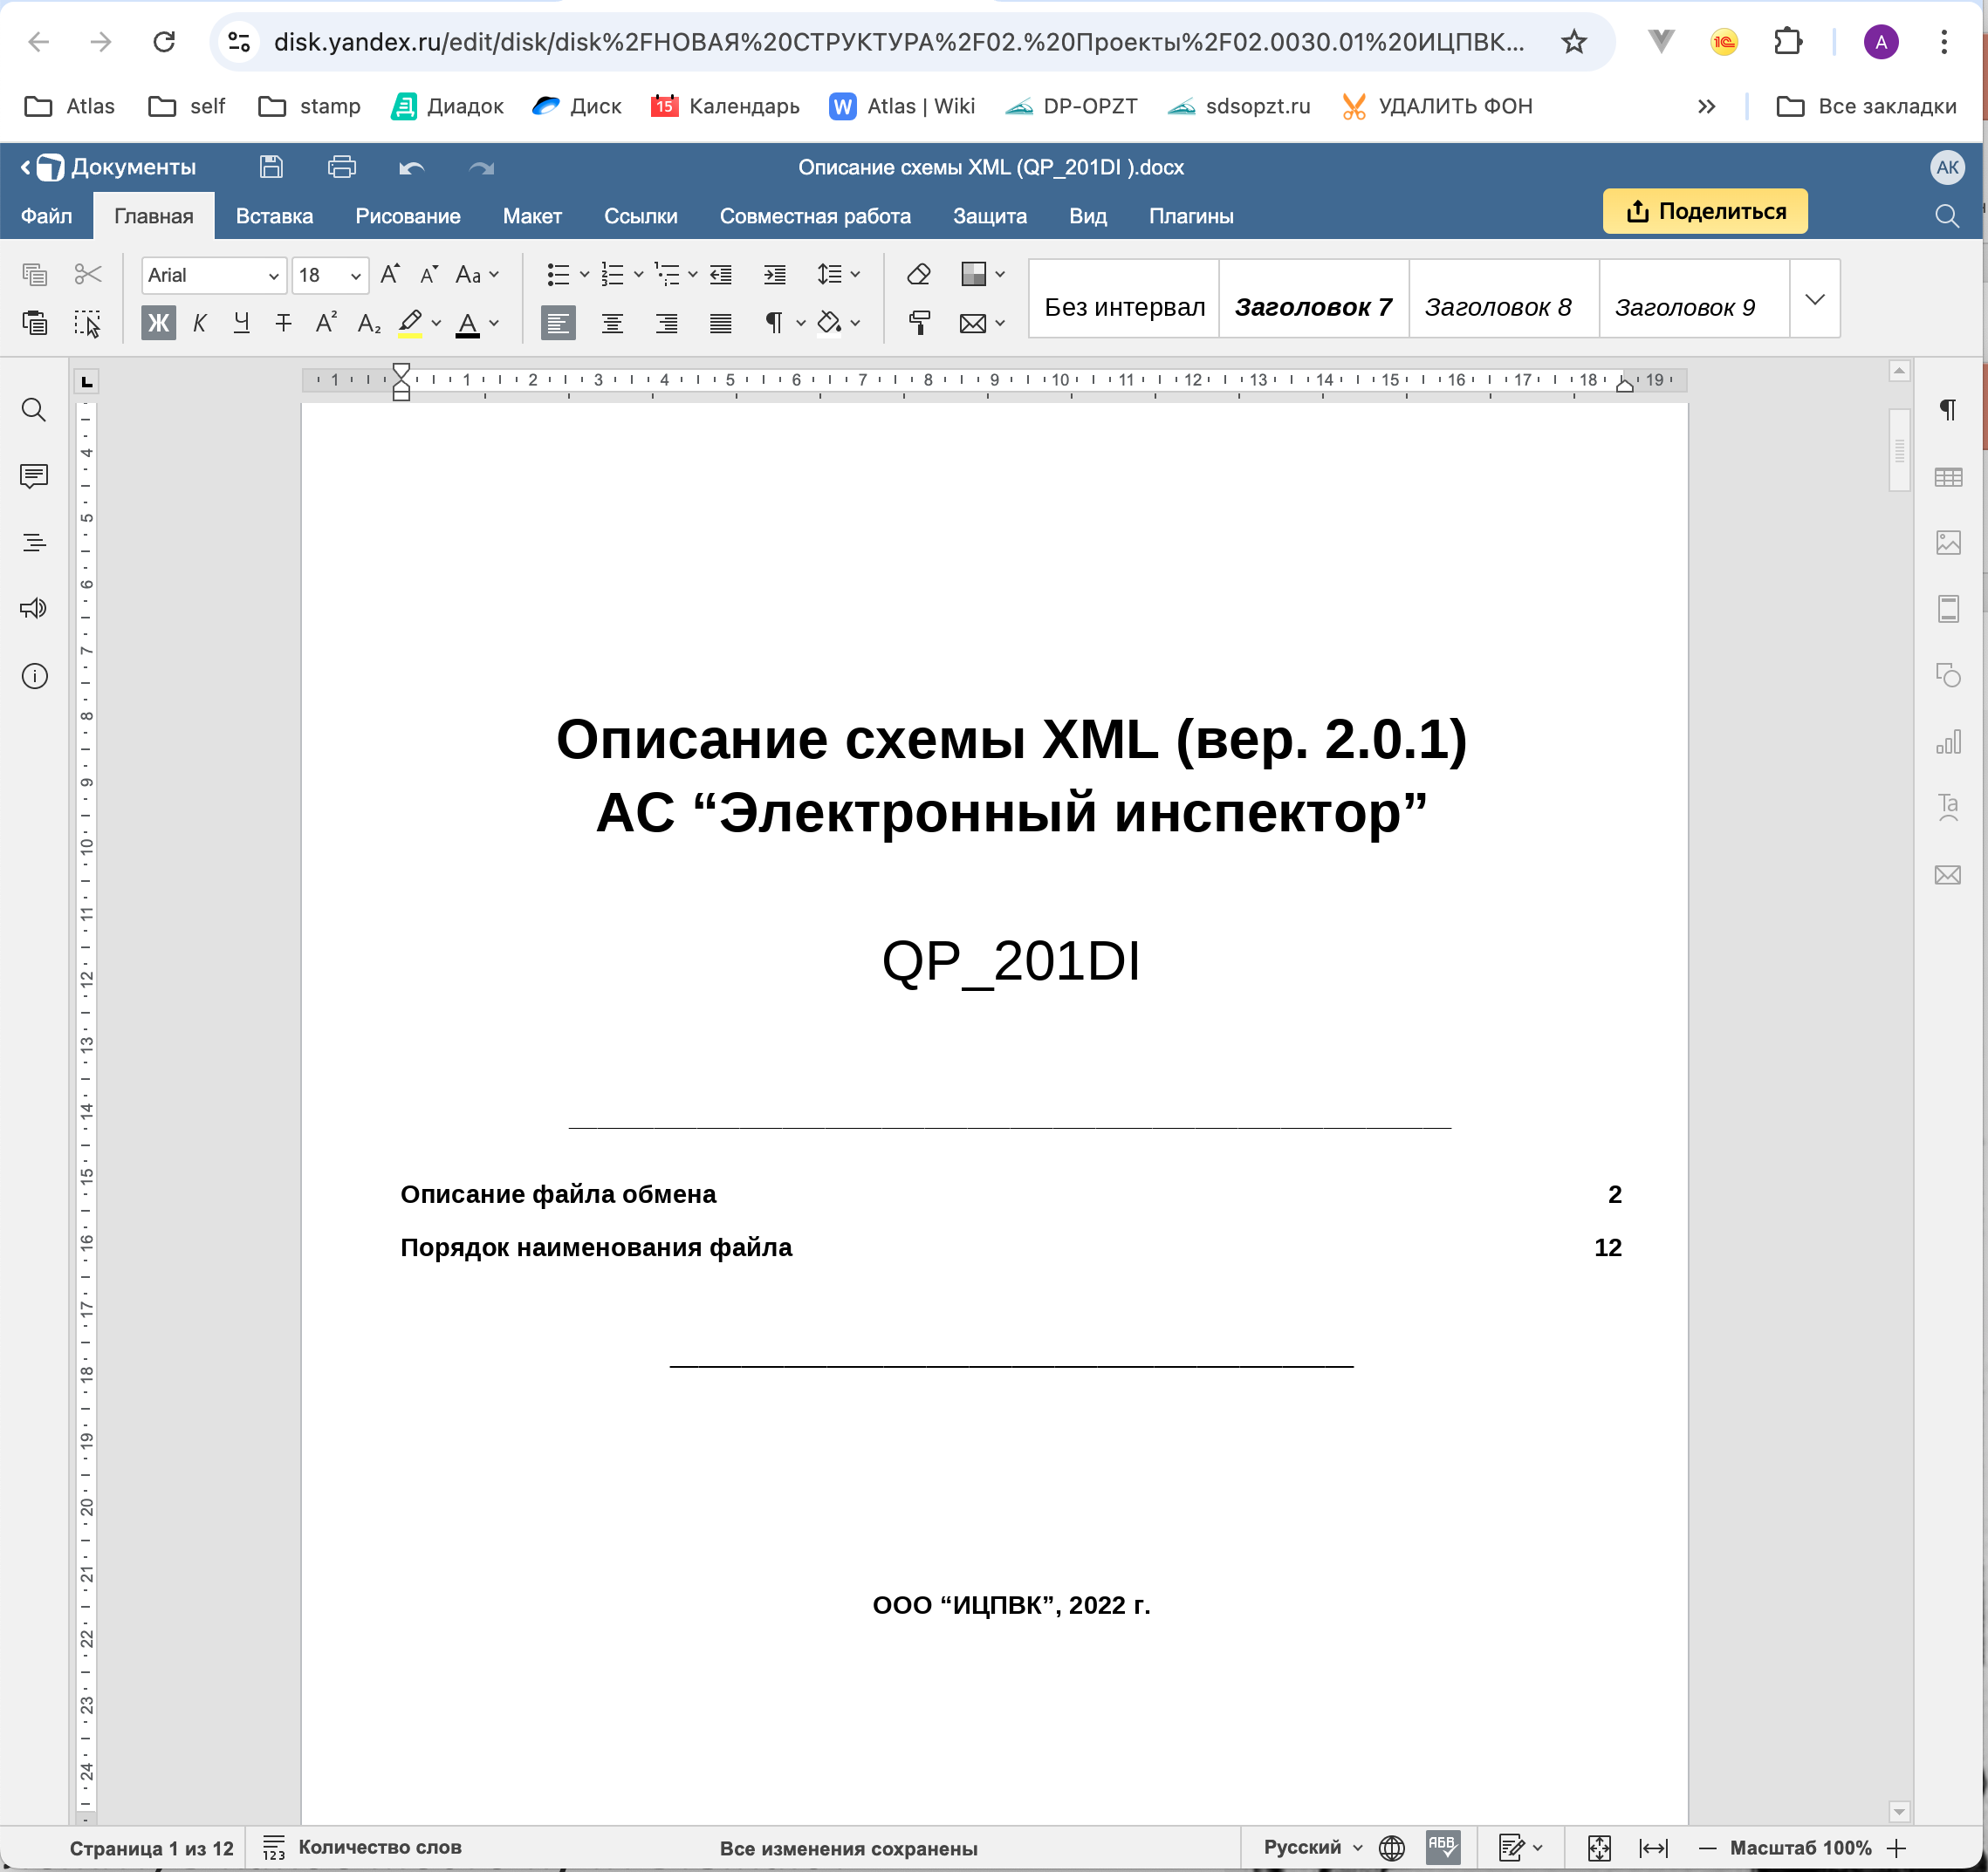

Описание схемы XML - QP_201DI
https://disk.yandex.ru/i/Bq1xbdujP6Z7PA

Slide 4
АС «ЭЛЕКТРОННЫЙ ИНСПЕКТОР»
ЗАГРУЗКА ИЗ XML

Slide 5

АС «ЭЛЕКТРОННЫЙ ИНСПЕКТОР»
ВАРИНАТЫ ИНТЕГРАЦИИ

Slide 6

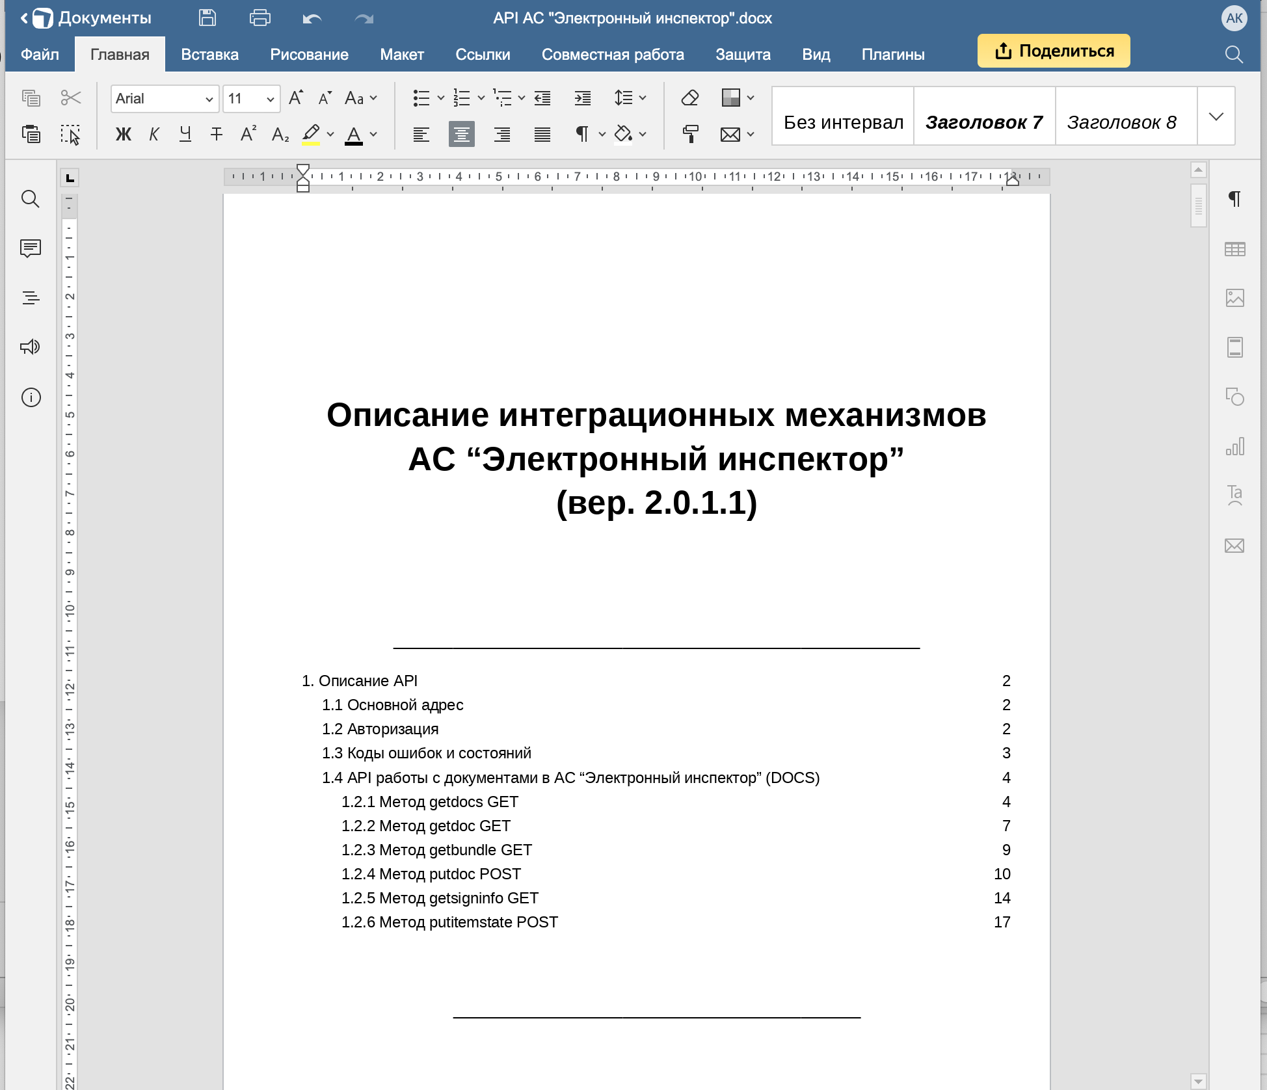

АС «ЭЛЕКТРОННЫЙ ИНСПЕКТОР»
Использование

Slide 7

Варианты интеграции
Загрузка из файла XML
getdocs - Метод GetDocs обеспечивает получение списка документов из АС “Цифровой инспектор”, с учетом отбора по параметрам запроса и прав пользователя
getdoc - Метод GetDoc обеспечивает получение одного документа из АС “Цифровой инспектор”, с учетом отбора по параметрам запроса и прав пользователя
getbundle - Метод GetBundle обеспечивает получение архива в формате “zip” из АС “Цифровой инспектор”, с учетом отбора по параметрам запроса и прав пользователя
putdoc - Метод PutDoc обеспечивает импорт одного документа в АС “Цифровой инспектор”, с учетом прав пользователя
getsigninfo - Метод getsigninfo обеспечивает получение информации по электронным подписям одного документа из АС “Цифровой инспектор”, с учетом отбора по параметрам запроса и прав пользователя
putitemstate - Метод putitemstate обеспечивает изменение информации по состоянию жизненного цикла изделия в АС “Цифровой инспектор”, с учетом отбора по параметрам запроса и прав пользователя

Slide 8
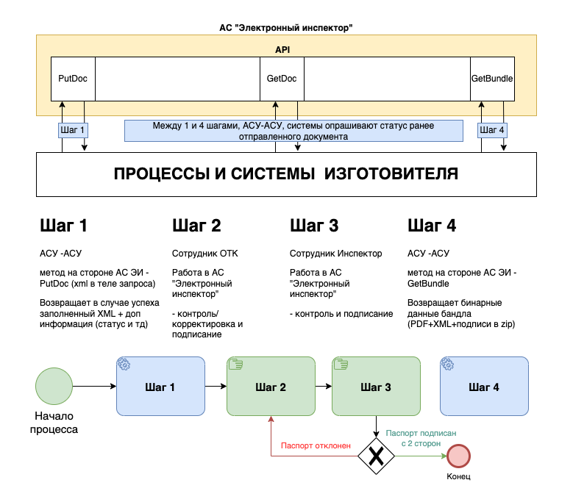
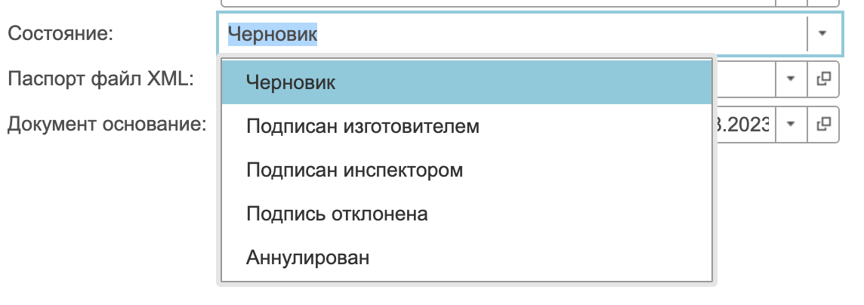
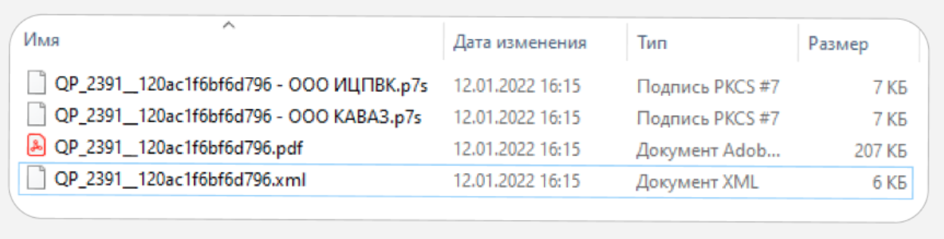
ИНТЕГРАЦИЯ, ОТГРУЗКА

Slide 9
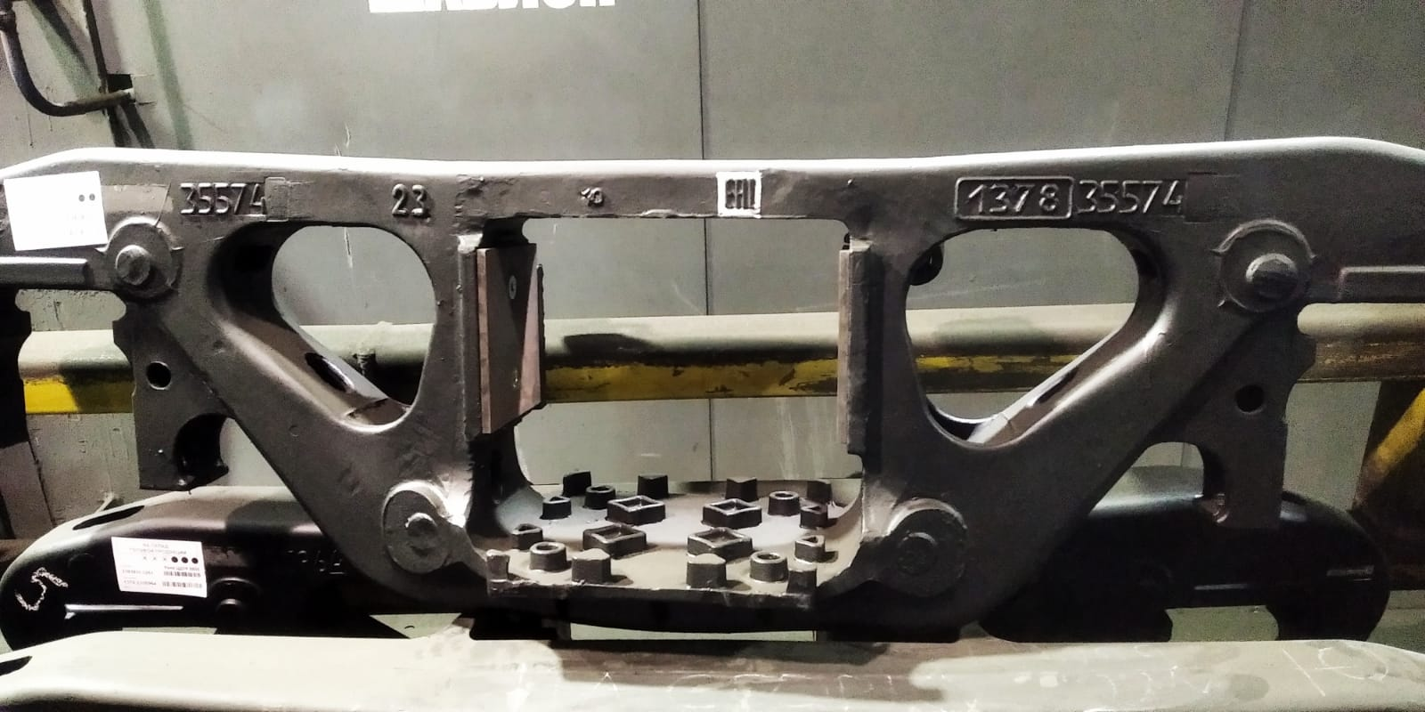
НАБОР ДАННЫХ ДЛЯ ОДНОЗНАЧНОЙ ИДЕНТИФИКАЦИИ СОСТАВНЫХ ЧАСТЕЙ
Наименование детали (узла) | УКЭИ
Рама боковая | 0015
Балка надрессорная | 0004
Ось черновая | 0011
Ось чистовая | 0012
Колесо цельнокатаное | 0009
Колесные пары вагонные | 0007
Хомут тяговый | 0019
Автосцепка СА-3 | 0002
Аппарат поглощающий | 0003
Воздухораспределитель | 0005
Воздушный резервуар | 0016
Цилиндр тормозной | 0021
Авторежим | 0001
Регулятор тормозной рычажной передачи | 0035
Кассетный подшипник | 0013
Триангель | 0018
Условный номер клеймения в соответствии с Положением об условных номерах клеймения железнодорожного подвижного состава и его составных частей.
1378
0015
01 23
35574
Порядковый номер выпущенной продукции в соответствии с нумерацией завода – изготовителя.
Код вида продукции в соответствии со классификатором УКЭИ АС ЭИ.
Месяц выпуска продукции в формате двух символов номера месяца в году, для видов продукции, не имеющих месяца в составе клеймения заполняется – 01. Год выпуска продукции в формате двух символов номера года (23 – 2023 год.).
НЕТ В БАЗОВОЙ МАРКИРОВКЕ,
НО СФОРМИРОВАН В
АС «ЭЛЕКТРОННЫЙ ИНСПЕКТОР»
01 23
1378
35574
БАЗОВАЯ
МАРКИРОВКА

Slide 10
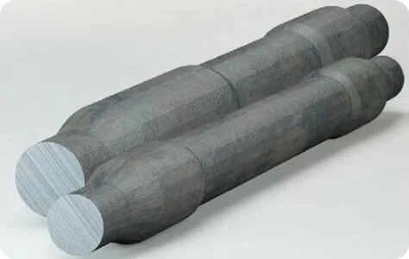
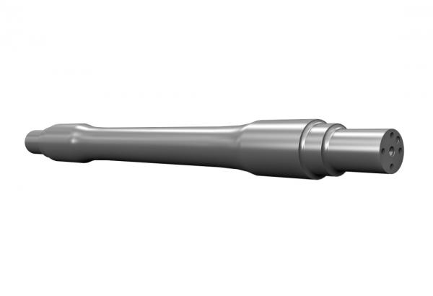


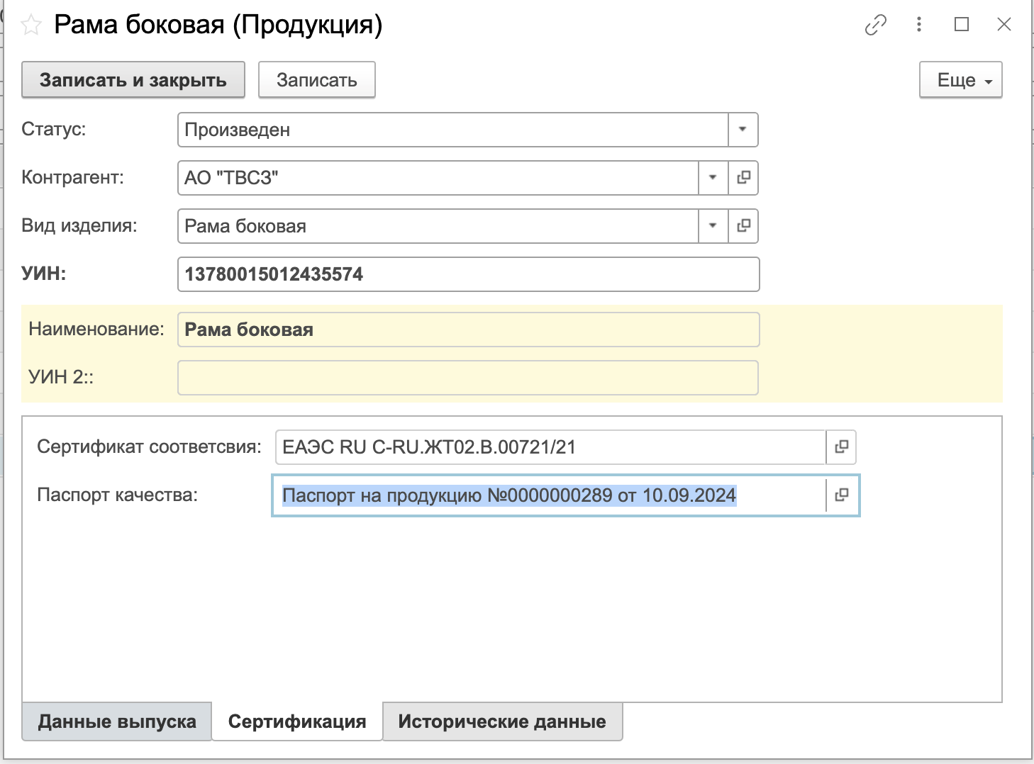
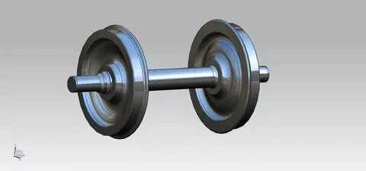
ИДЕНТИФИКАЦИЯ В КООПЕРАЦИИ
МАРКИРОВКА, ОТГРУЗКА, ПРИЕМНЫЙ КОНТРОЛЬ
ПРОИЗВОДИТЕЛЬ
ОСЬ ЧЕРНОВАЯ
АС «Электронный инспектор»
ПРОИЗВОДИТЕЛЬ
ОСЬ ЧИСТОВОЙ
Запрос с кодом маркировки
(СТО или ПРОИЗВ.)
ПАСПОРТ в АС ЭИ
(XML, PDF)
Данные о выпущенной детали
МАРКИРОВКА ПО СТО
Данные о выпущенной детали
СЧИТЫВАНИЕ МАРКИРОВКИ (СТО ИЛИ ПРОИЗВ.)
Данные о выпущенной детали
МАРКИРОВКА ПО СТО
ИЛИ
И
Данные об изделии (включая мех. и хим. свойства) + ПАСПОРТ
МАРКИРОВКА СОБСТВЕННАЯ (ПРОИЗВОДСТВЕННАЯ)
МАРКИРОВКА ПРОИЗВОДИТЕЛЯ (ПРОИЗВОДСТВЕННАЯ)
ПРИЕМКА
XML
PDF
…
ВЫПУСК ОСИ ЧИСТОВОЙ
ВЫПУСК ОСИ ЧЕРНОВОЙ
- || -
ПРОИЗВОДИТЕЛЬ
КОЛЕСНОЙ ПАРЫ
- || -
СЧИТЫВАНИЕ МАРКИРОВКИ (СТО ИЛИ ПРОИЗВ.)
ПРИЕМКА
…

Slide 11
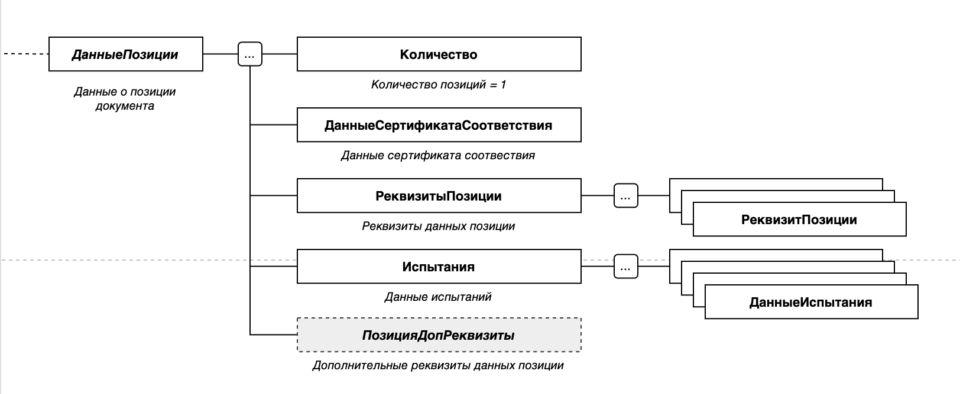
Формат QP_201DI

Slide 12
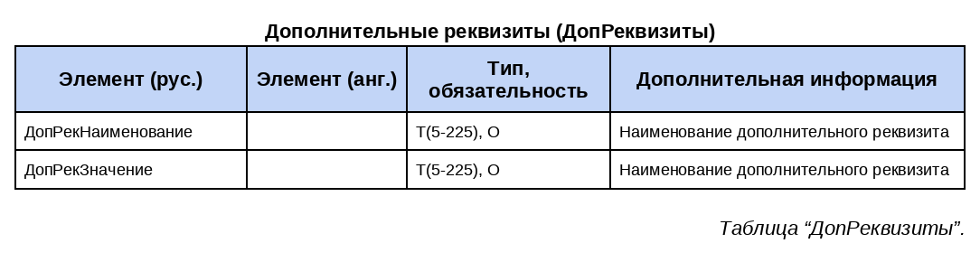
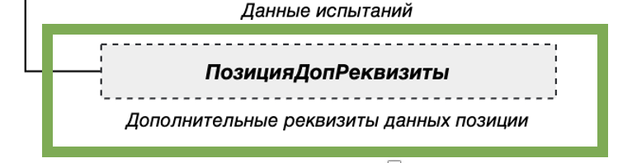
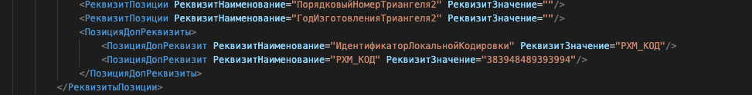
Формат QP_201DI

Slide 13
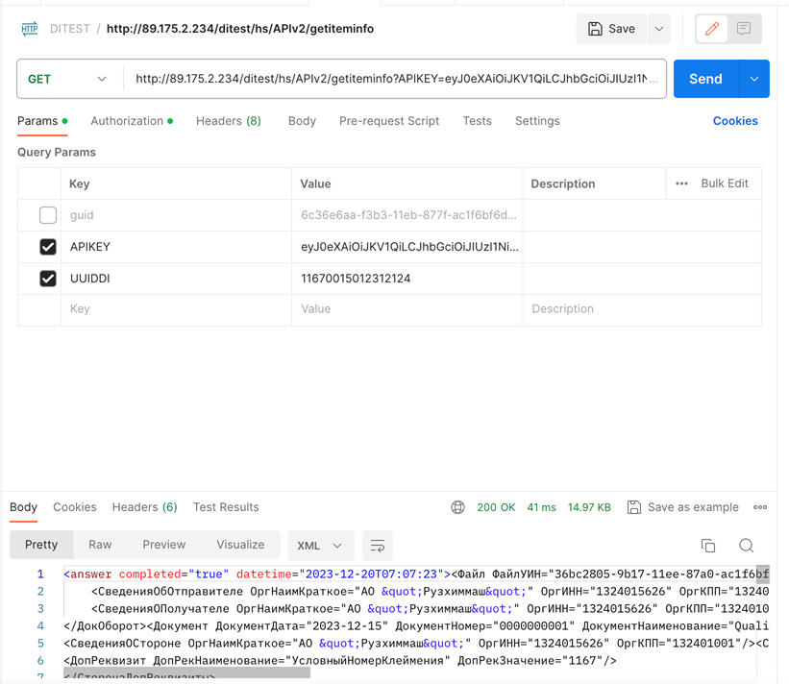
Изменения API в АС ЭИ
GetItemInfo - Метод GetItemInfo обеспечивает получение информации по данным изделия по уникальному коду, сформированному в соответствии с шаблоном (XXXXУКЭИММГГ55555, где XXXX – условный номер клеймения, УКЭИ – классификатор изделий ЭИ, ММ месяц изготовления(по умолчанию – 01, если не предусмотрен для изделия), ГГ - год изготовления, 55555 – порядковый номер изделия).
getbundle - Метод GetBundle обеспечивает получение архива в формате “zip” из АС “Цифровой инспектор”, с учетом отбора по параметрам запроса и прав пользователя

